Slide 1
XML Projektarbeit 2021
Team 6
Roger Metzger, Yannis Krämer, Beat Kurmann
Notes:
Beat

Slide 2
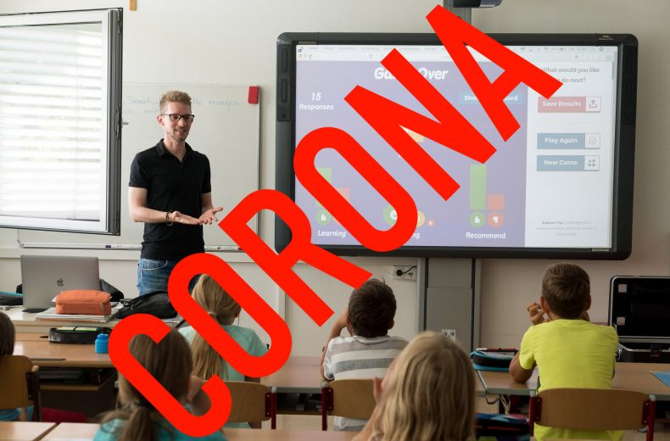
Unser Kunde
Schule
kleines Budget
keine Informatikabteilung
Plattform für Fernunterricht
einfaches benutzerfreundliches Interface
Erleichterung im Alltag
Digitalisierung
Marktfeld
Zur Zeit: MS Office Produkte (Excel, Outlook)
Ziel: Online Plattformen (Vergleiche: MyCampus, Moodle)
Notes:
Beat

Slide 3

Vertriebskanal
Cloud
kostensparende Technologien
Enduser
Notes:
Yannis Neben den bereits genannten Vorteilen, kann unser Produkt zusätzlich überzeugen unter anderem mit der Cloud, wo wir unsere Lösung einsetzen werden. Diese ist
Kostengünstig und Skalierbar
bietet Support und Sicherheit
Unsere kostensparenden Technologien haben
keine Lizenzkosten und brauchen wenig Hardware-Ressourcen
Unsere eingesetzten Technologien werden wir später noch erläutern
Unsere Lösung wird, wie Sie sehen, dadurch sehr kosteneffizient.
Aber wer profitiert den von dieser Lösung?
Lehrer
Schüler
Schulleitungen
---------------------------------------------------------------------------
Funktionalität
Informationen anzeigen
Daten erfassen
Dokumente herunterladen

Slide 4
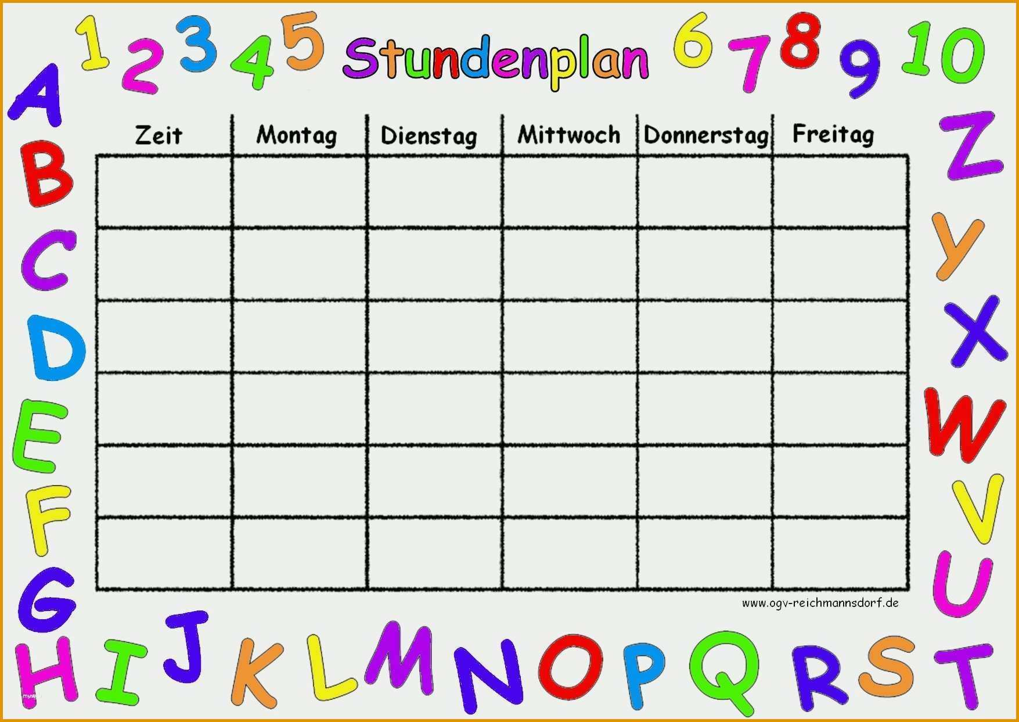
Features
Stundenplan als PDF herunterladen
Stundenplan erfassen
Noten als XML Datei hochladen
Notentabelle ordnen und filtern
Notengrafik generieren
Notes:
Yannis
→ Nun stellen wir die Architektur und Prozesse noch genauer vor

Slide 5
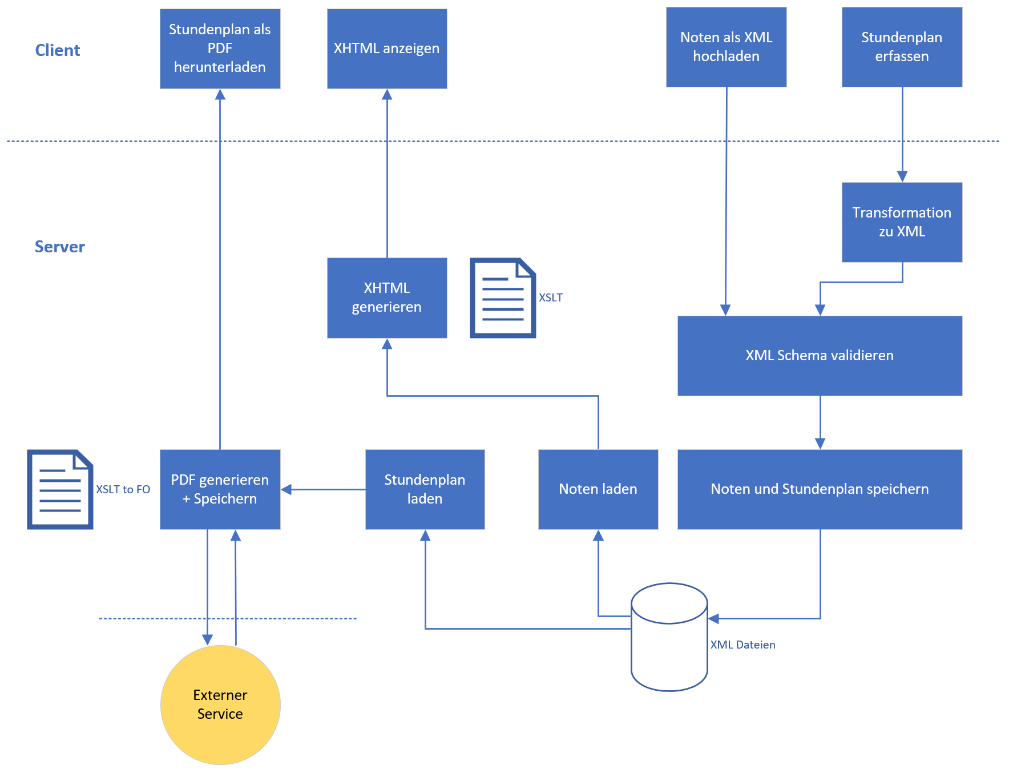
Architektur
Technologien:
XML
XSLT
XPath
XHTML
SVG
FO
Notes:
Roger

